Slide 1





PRODUCTOS Y SOLUCIONES DIGITALES
Compañía de nicho.
Tecnología especializada.
Visión de usuario & negocio
12 de marzo de 2024

Slide 2
ÍNDICE
01
Introducción
04
Seguridad
Al desarrollo web y su papel en la transmisión de información
Autenticación en aplicaciones web
02
Arquitecturas
05
React
Cómo se comunican los datos y cómo se estructura la aplicación
Y por qué está tan extendido
03
Protocolos
06
Caso práctico
Que habilitan la arquitectura del sistema
Con NextJS y React

Slide 3



Introducción
Al desarrollo web y su papel en la transmisión de información
01

Slide 4
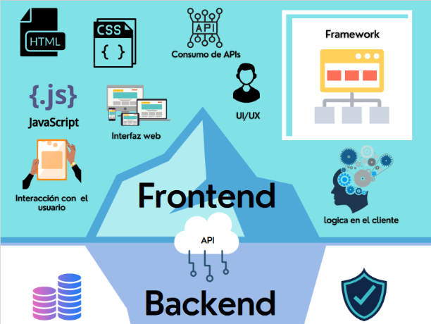
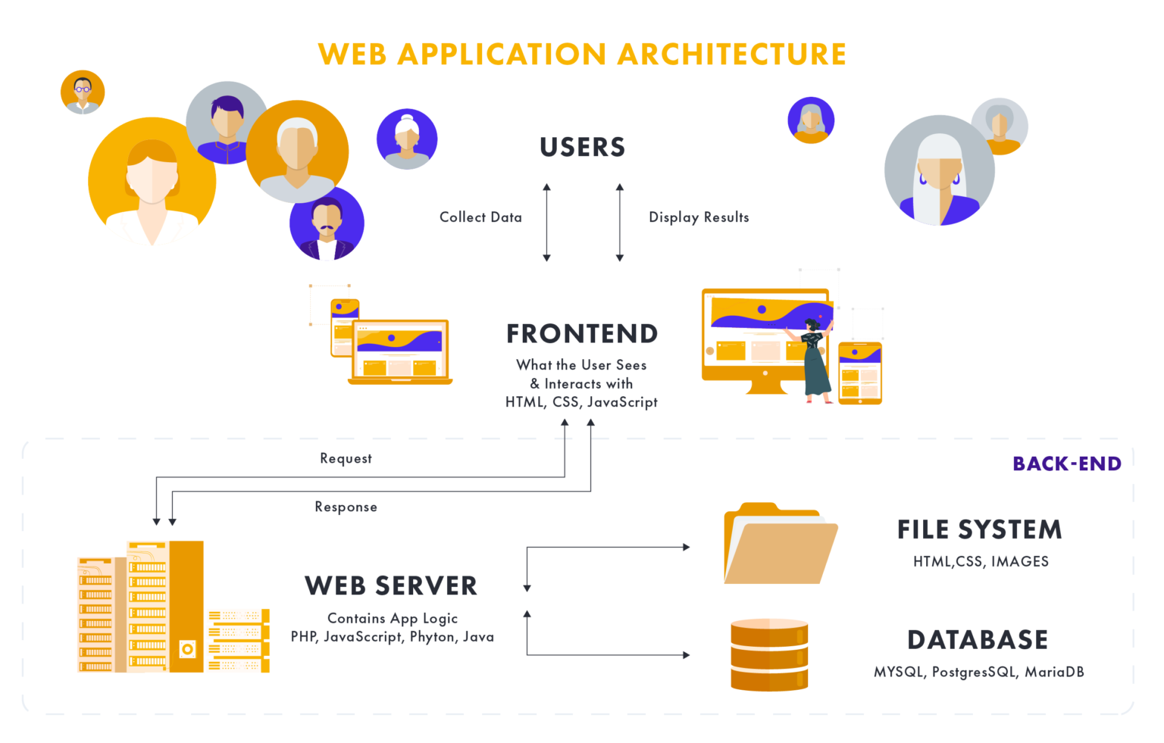

Slide 5
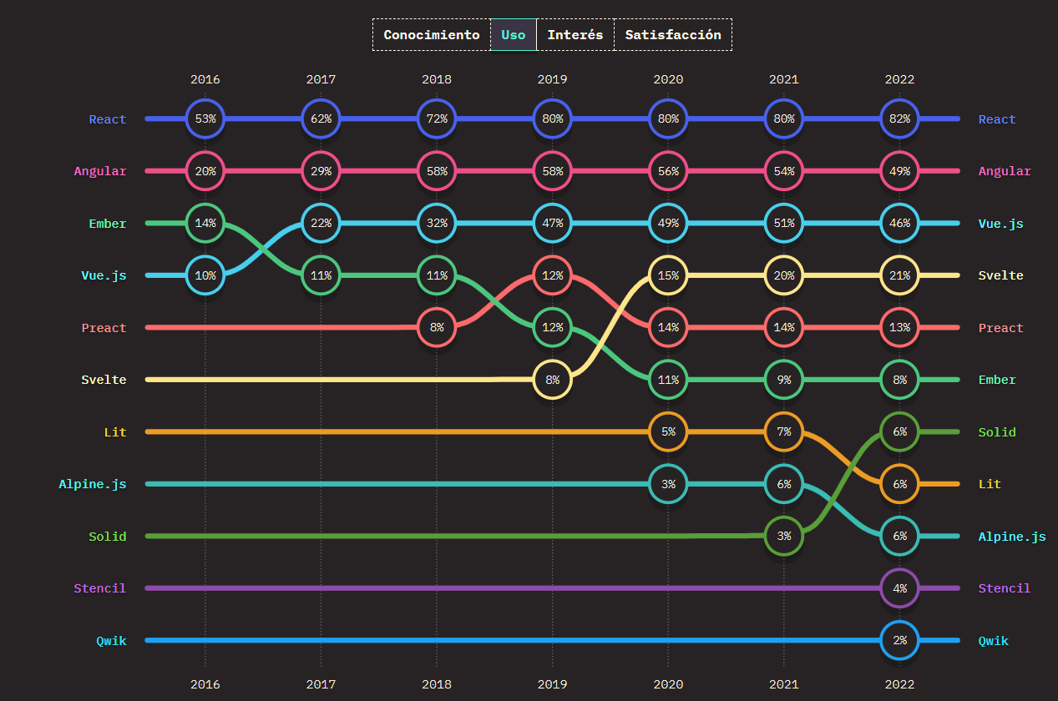
Frontend. Desarrollo web
Introducción al trabajo en frontales web mediante React y NextJS.

Slide 6





Flujo de datos
El papel del front en el proceso de transmisión de los datos
API
Análisis de datos
Backend
FrontEnd
Notes:
Procesado de datos: No siempre vamos a tener una manera de recuperar los datos tan limpia cómo con apis
!! Estamos en contacto con todos los puntos del proceso

Slide 7
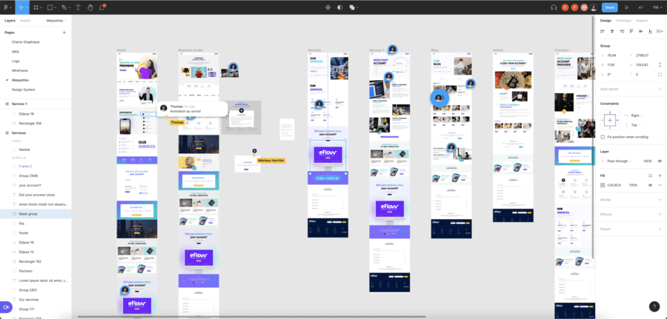
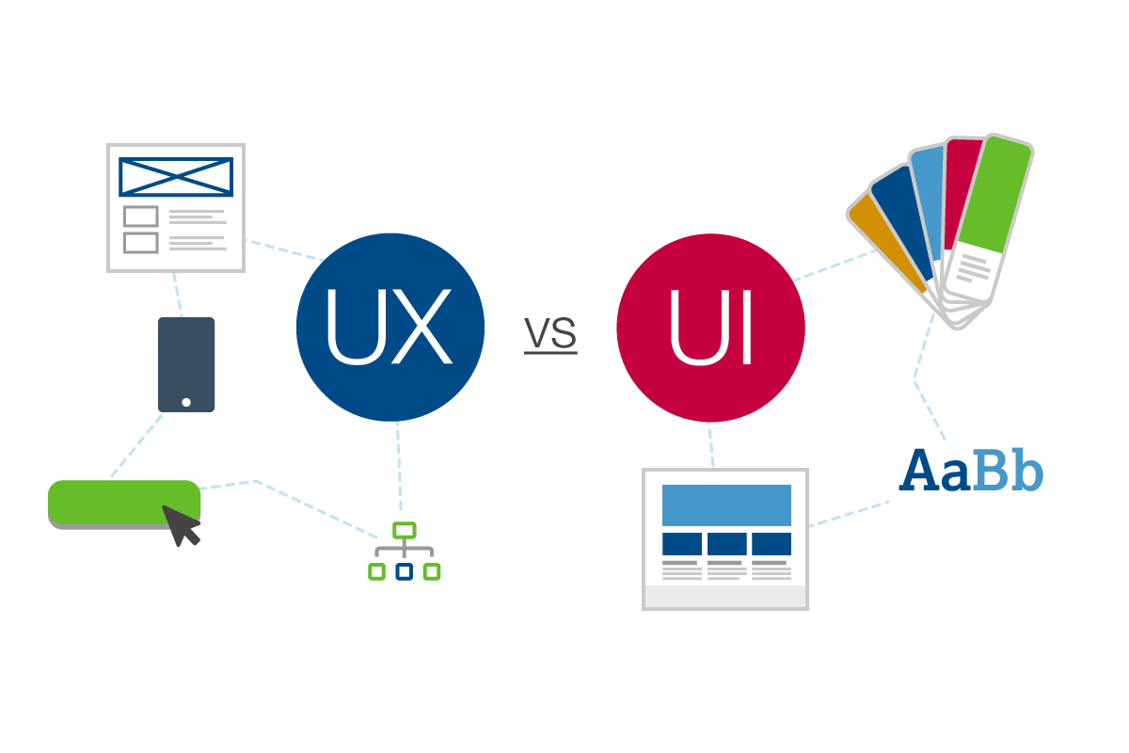
Contexto y estigmas
El desarrollo web consiste en crear aplicaciones
UX
Define las interacciones con el usuario
Diseña el flujo de interacción de la web
UI
Define la paleta de colores
Establece la disposición de los elementos
Desarrollador Web
Construye la interfaz especificada por el diseñador UI
Sigue las indicaciones establecidas en UX
Conecta la lógica de negocio con el usuario
Notes:
No es estética nuestra labor, ni exclusivamente lógica, si no ambas: El usuario final no distingue.
UX y UI abarcan más que la web
Una web sin lógica de negocio no la hace un desarrollador web, la hace una persona de diseño o de marketing.

Slide 8
Arquitectura
Visión a alto nivel de las interacciones
02

Slide 9
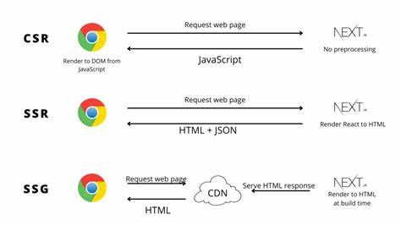
Flexibles
Escalables
Adaptables
Robustos
Evolución arquitecturas frontend
Notes:
Transición de una lógica en servidor a mucha responsabilidad en clientes
UI Hydration
Ahora de vuelta al servidor con Next

Slide 10

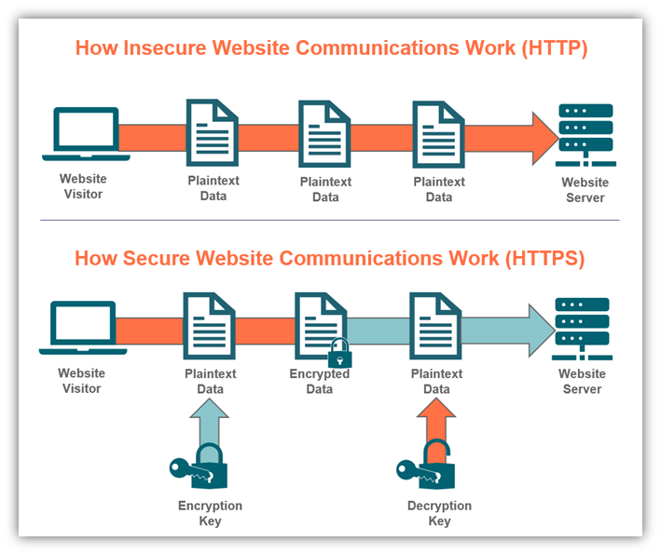
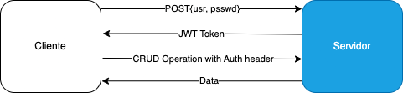
Nuestro decálogo de valor
Arquitecturas limpias
Arquitecturas monolíticas
Arquitecturas distribuidas
Arquitecturas de Microservicios
Service Mesh
Arquitecturas orientadas a Eventos
Brokers y plataformas de streaming
Microfrontales y Servicios BFF
Arquitecturas inteligentes y analítica avanzada
Arquitecturas híbridas
(Cloud | OnPrem | MiltiCloud | Native)
Flexibles
Escalables
Adaptables
Robustos
Cliente Servidor
Visión a alto nivel de las responsabilidades de los nodos
Autenticación JWT
Notes:
Transición de una lógica en servidor a mucha responsabilidad en clientes
UI Hydration
Ahora de vuelta al servidor con Next

Slide 11

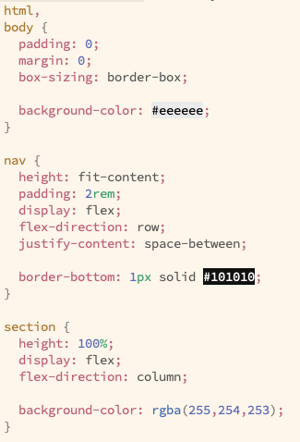
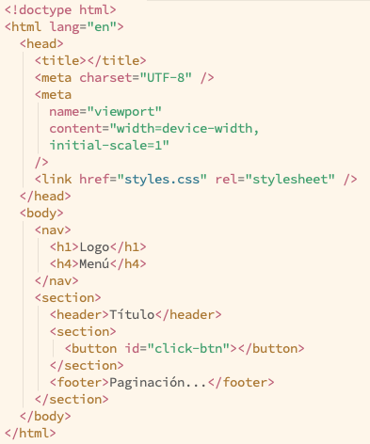
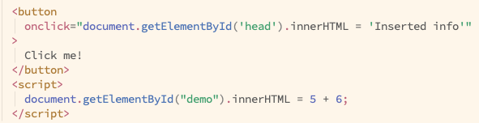
Nuestro decálogo de valor
Arquitecturas limpias
Arquitecturas monolíticas
Arquitecturas distribuidas
Arquitecturas de Microservicios
Service Mesh
Arquitecturas orientadas a Eventos
Brokers y plataformas de streaming
Microfrontales y Servicios BFF
Arquitecturas inteligentes y analítica avanzada
Arquitecturas híbridas
(Cloud | OnPrem | MiltiCloud | Native)
Flexibles
Escalables
Adaptables
Robustos
Web Standards
Los pilares sobre los que se construye la web
Notes:
Transición de una lógica en servidor a mucha responsabilidad en clientes
Ahora de vuelta al servidor con Next

Slide 12
Papel de React
Cómo actúan librerías y frameworks en este proceso
03

Slide 13
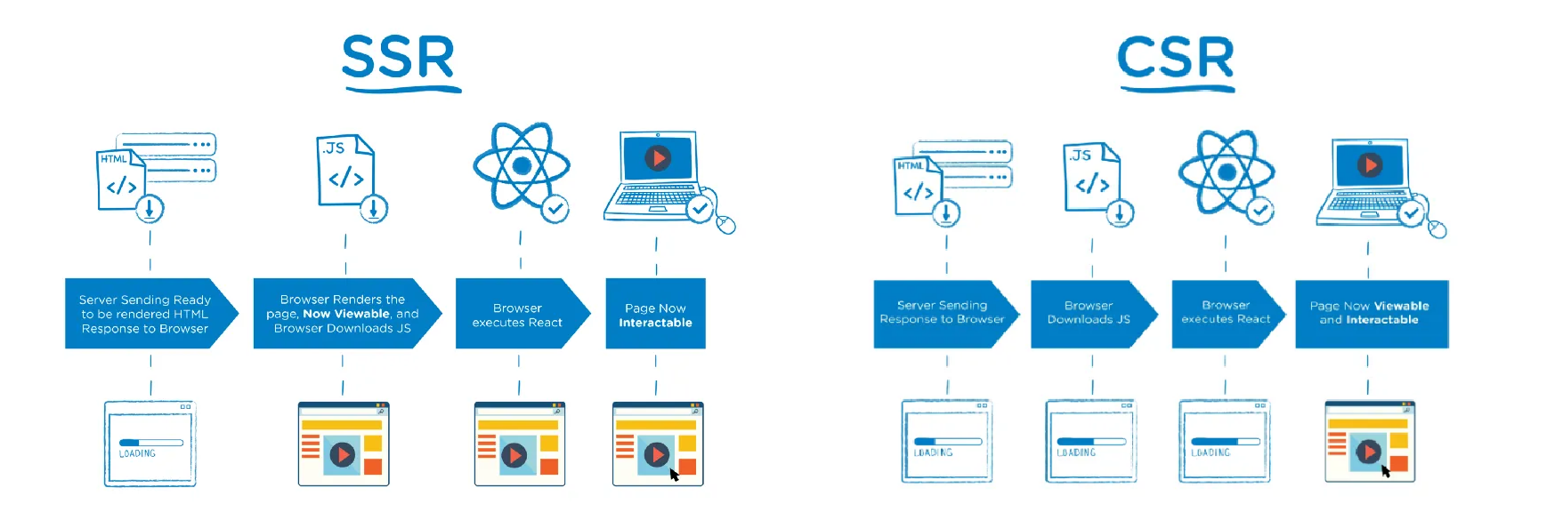
Nuestro decálogo de valor
Arquitecturas limpias
Arquitecturas monolíticas
Arquitecturas distribuidas
Arquitecturas de Microservicios
Service Mesh
Arquitecturas orientadas a Eventos
Brokers y plataformas de streaming
Microfrontales y Servicios BFF
Arquitecturas inteligentes y analítica avanzada
Arquitecturas híbridas
(Cloud | OnPrem | MiltiCloud | Native)
Flexibles
Escalables
Adaptables
Robustos
Next Vs React
Implantación
Validación
Notes:
Librería se comporta como framework
De ella salen otros frameworks
Útil por el gran control que deja al programador
Y por la gran cantidad de proyectos y librerías que tiene
Virtual DOM
JS por lo que puede usarse junto a otras arquitecturas (NO es compilado -> en 2024 si)

Slide 14


GRACIAS

